Slide 1
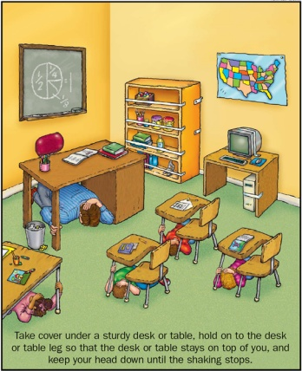
ΜΝΗΜΟΝΙΟ ΕΝΕΡΓΕΙΩΝ ΓΙΑ ΤΟΝ ΚΙΝΔΥΝΟ ΣΕΙΣΜΙΚΟΥ ΚΙΝΔΥΝΟΥ

Slide 2
ΜΝΗΜΟΝΙΟ ΕΝΕΡΓΕΙΩΝ ΓΙΑ ΤΟΝ ΚΙΝΔΥΝΟ ΣΕΙΣΜΙΚΟΥ ΚΙΝΔΥΝΟΥ
Σύμφωνα με την υπ΄αρ.πρωτ.: Φ.201.011.376.Α1/09.09.2022 εγκύκλιο του Υπουργείου Παιδείας και Θρησκευμάτων, ο Σύλλογος Διδασκόντων του σχολείου κατάρτισε Εσωτερικό κανονισμό και μνημόνιο ενεργειών για τη διαχείριση σεισμικού κινδύνου. Ακολούθως όλοι οι εκπαιδευτικοί και οι μαθητές/τριες θα πραγματοποίησουν ασκήσεις ετοιμότητας σεισμικού κινδύνου (3) φορές κατά τη διάρκεια της σχολικής χρονιάς.
Το 1ο δεκαήμερο του Οκτωβρίου
Το 2ο δεκαήμερο του Ιανουαρίου
Το 2ο δεκαήμερο του Απριλίου
Οι ασκήσεις ετοιμότητας θα γίνονται και με την ευθύνη του/της υπεύθυνου εκπαιδευτικού του εκάστοτε τμήματος (σε τακτά χρονικά διαστήματα), ώστε οι μαθητές να εξασκηθούν περισσότερες από τις τρεις φορές που ορίζει η εγκύκλιος.

Slide 3
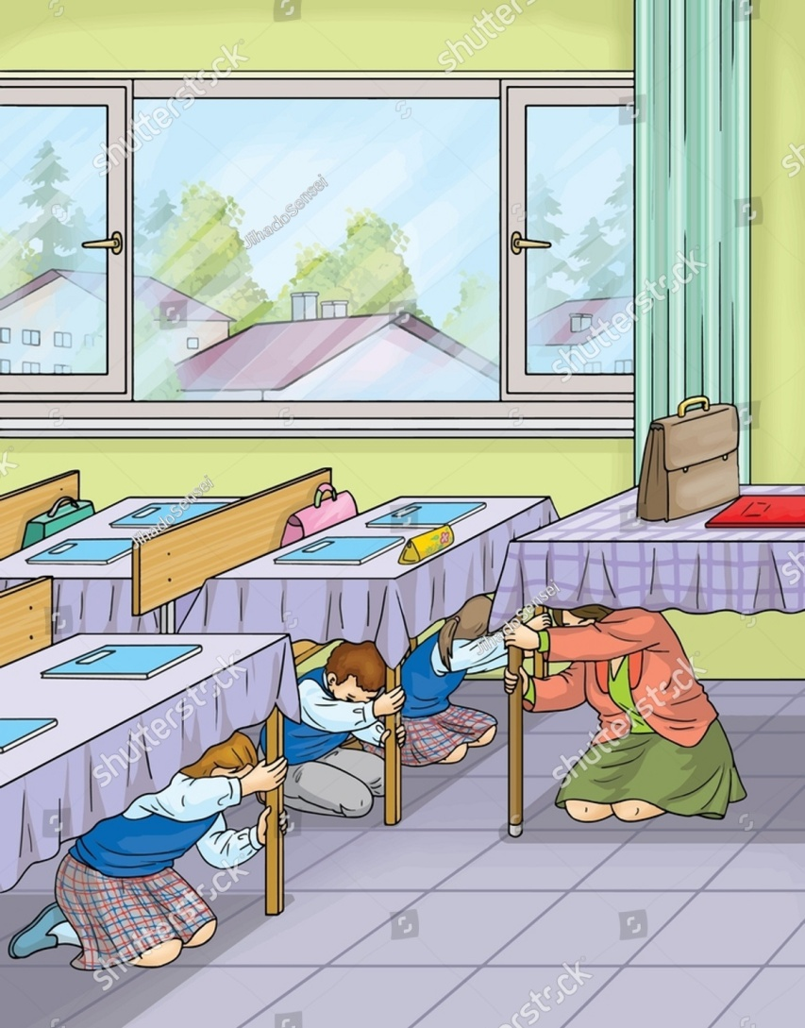
ΜΝΗΜΟΝΙΟ ΕΝΕΡΓΕΙΩΝ ΓΙΑ ΤΟΝ ΚΙΝΔΥΝΟ ΣΕΙΣΜΙΚΟΥ ΚΙΝΔΥΝΟΥ
Κατά την άσκηση ετοιμότητας οι εκπαιδευτικοί βοηθούν τους/τις μαθητές/τριες να εξασκηθούν στις ενέργειες που θα πρέπει να προβούν σε περίπτωση σεισμού.
Κατά την έναρξη της άσκησης ετοιμότητας οι μαθητές/τριες μπαίνουν κάτω από τα θρανία κρατώντας το πόδι του θρανίου και ο εκπαιδευτικός κάτω από την έδρα.
Ακολουθείται το τετράπτυχο:
«Μένω εκεί που βρίσκομαι, Σκύβω, Καλύπτω κεφάλι και αυχένα, Κρατιέμαι».

Slide 4
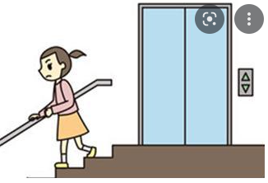
ΜΝΗΜΟΝΙΟ ΕΝΕΡΓΕΙΩΝ ΓΙΑ ΤΟΝ ΚΙΝΔΥΝΟ ΣΕΙΣΜΙΚΟΥ ΚΙΝΔΥΝΟΥ
Η εκκένωση των τάξεων πραγματοποιείται με τον τρόπο και τη σειρά που έχει οριστεί για το κάθε τμήμα-συμφώνως του μνημονίου ενεργειών που καταρτίστηκε από τον Σύλλογο Διδασκόντων.
Οι μαθητές παίρνουν μαζί τους μόνο το μπουφάν τους.

Slide 5
ΜΝΗΜΟΝΙΟ ΕΝΕΡΓΕΙΩΝ ΓΙΑ ΤΟΝ ΚΙΝΔΥΝΟ ΣΕΙΣΜΙΚΟΥ ΚΙΝΔΥΝΟΥ
ΣΗΜΑΝΤΙΚΟ!!!!!!!
Οι μαθητές/τριες που κατά την εκδήλωση του σεισμού βρίσκονται στους διαδρόμους, ή στις τουαλέτες θα πρέπει να προστατευτούν την ώρα της δόνησης στον χώρο που βρίσκονται.
Ακολουθούμε το τετράπτυχο
«Εκεί που βρίσκομαι, Σκύβω, Καλύπτω κεφάλι και αυχένα, Κρατιέμαι», μέχρι να τελειώσει ο σεισμός»
και μετά το πέρας του σεισμού θα πρέπει να κατευθυνθούν προς το τον προσυμφωνημένο χώρο συγκέντρωσης, με μεγάλη προσοχή, αποφεύγοντας να προσεγγίσουν τις προσόψεις του κτιρίου.

Slide 6
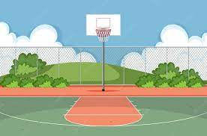
ΜΝΗΜΟΝΙΟ ΕΝΕΡΓΕΙΩΝ ΓΙΑ ΤΟΝ ΚΙΝΔΥΝΟ ΣΕΙΣΜΙΚΟΥ ΚΙΝΔΥΝΟΥ
Οι εκπαιδευτικοί και οι μαθητές/τριες συγκεντρώνονται στον α΄χώρο καταφυγής* , ο οποίος είναι το προαύλιο του μπάσκετ.
ΣΗΜΕΙΩΣΗ: Σε περίπτωση που διαπιστωθεί ότι το προαύλιο δεν είναι ασφαλές, οι μαθητές/τριες μπορεί να χρειαστεί να μετακινηθούν στο δεύτερο χώρο καταφυγής που είναι το: πάρκο(απέναντι στο σχολείο).
Tο διδακτικό προσωπικό θα περιφρουρεί τον χώρο που βρίσκονται οι μαθητές/τριες και θα παραμείνει στη θέση του μέχρι να παραλάβουν οι γονείς και τον/την τελευταίο/α μαθητή/τρια.

Slide 7
ΧΡΗΣΙΜΟΣ ΙΣΤΟΣΥΝΔΕΣΜΟΣ
www.oasp.gr

